Slide 1
Движение это жизнь!
Автор: Горбаченкова Дарья, 3 класс
Руководитель: Горбаченкова Елена Валерьевна

Slide 2
Цель моей работы:
узнать о значении движения для жизни организма, изучить показатели двигательной активности своего организма, организма своих родителей и одноклассников и сделать вывод о ее соответствии норме.

Slide 3
Гипотеза:
Я думаю, что моя двигательная активность соответствует норме младшего школьника.
Чтобы доказать или опровергнуть гипотезу я поставила перед собой следующие задачи.

Slide 4
1.Изучить научно-популярную литературу по этой теме.
2.Узнать мнение одноклассников и их родных и учителей о важности движения для жизни человека с помощью анкетирования, проанализировать результаты и сделать вывод.
3.Провести измерение своей двигательной активности, сравнить результаты с нормой и сделать вывод по работе.
4.Создать буклет «Движение – это жизнь», и познакомить одноклассников с результатами моей работы.

Slide 5
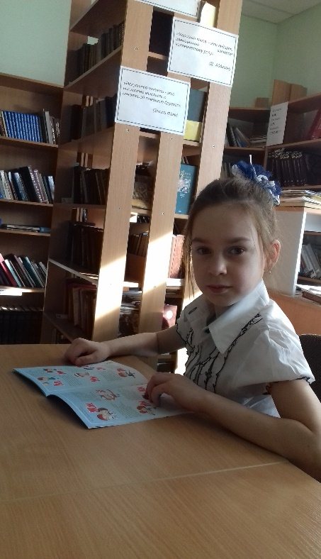
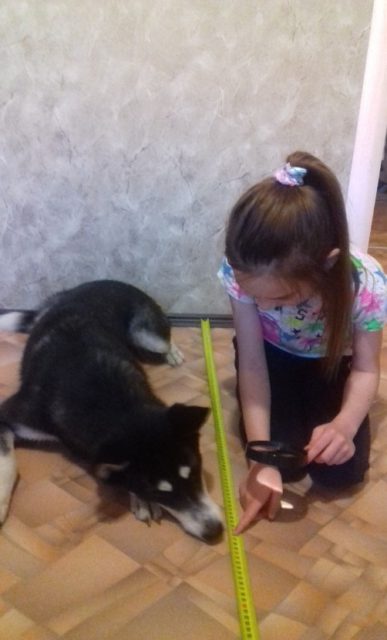
Методы исследования:
- изучение литературы;
- систематизация и обобщение;
- эксперимент, анкетирование;

Slide 6
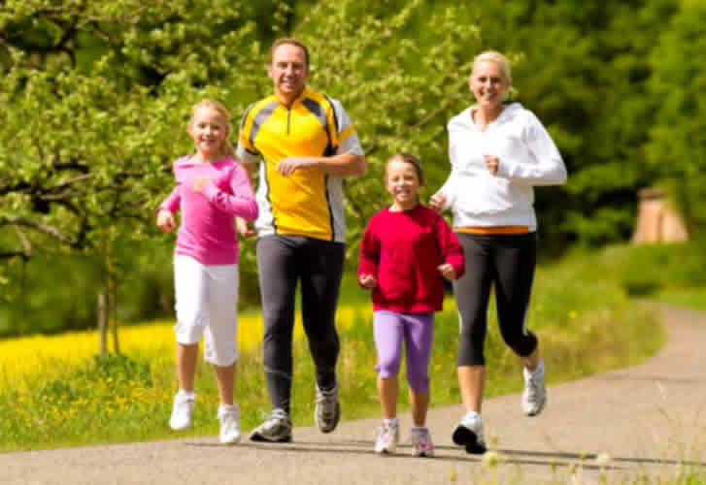
Объект исследования:
двигательная активность человека.
Предмет исследования:
влияние двигательной активности человека на его здоровье и самочувствие.

Slide 8
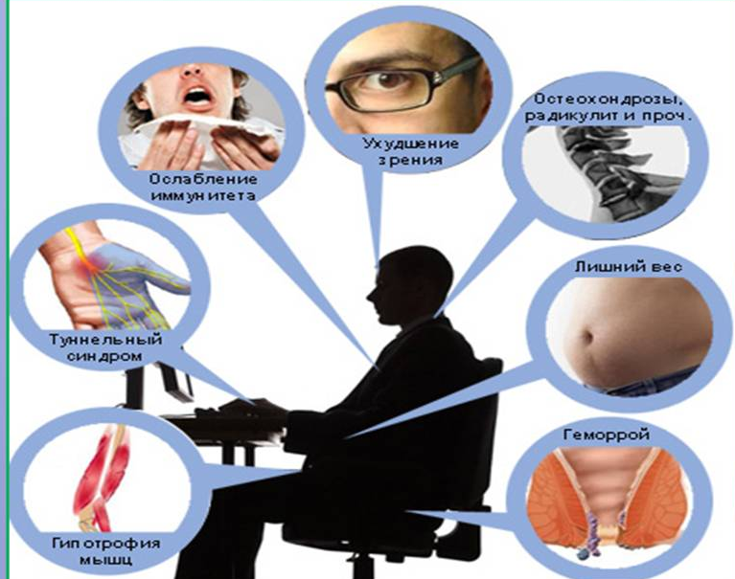
Гиподинамия - это недостаток движения, она подтачивает наш организм и начинает сокращать жизнь.
Последствия гиподинамии

Slide 9
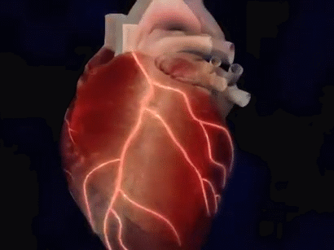
Оптимальная двигательная активность человека каждый день – это профилактика:
- внезапной или ранней смерти;
- тяжелых сосудистых заболеваний сердца и головного мозга;
- артериальной гипертензии;
- сахарного диабета различных типов;
- рака толстой кишки;
- психических заболеваний;
- заболеваний ЦНС;
- остеопороза (ломкости костей).

Slide 10
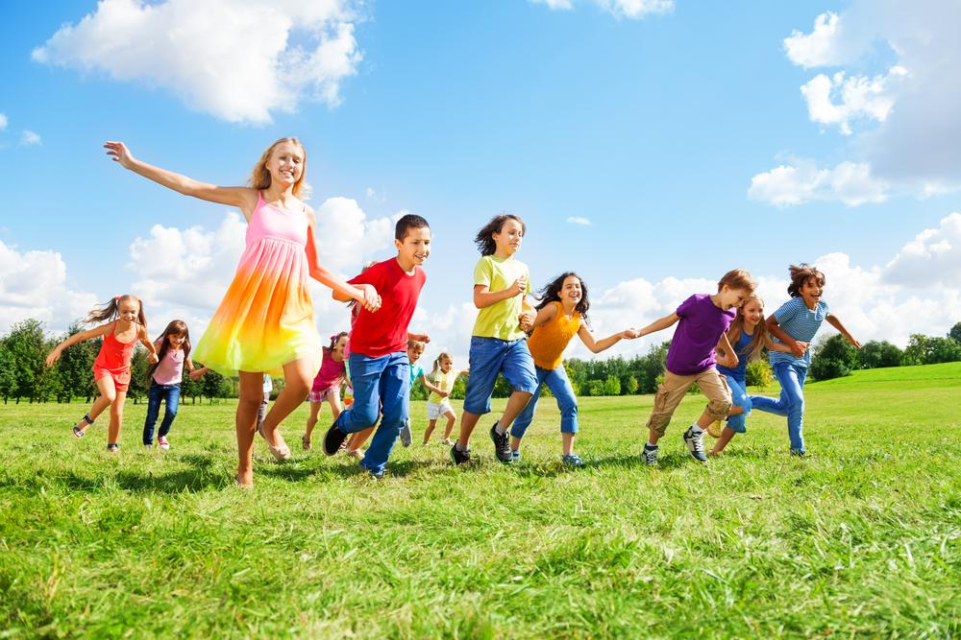
Кроме того, в качестве приятного бонуса для активного человека прилагаются:
- улучшение общего состояния здоровья;
- хорошее настроение;
- подтянутое красивое тело.

Slide 11
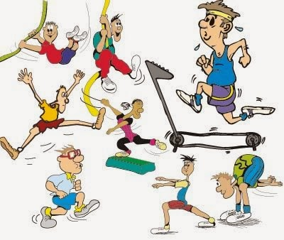
Наиболее оптимальная двигательная активность человека для любого возраста:
быстрая ходьба или бег;
плавание в бассейне;
большой и настольный теннис;
верховая езда;
вело заезды;
аэробика или фитнес;
катание на коньках, лыжах или роликах;
различные тренировки в спортзале (в том числе и кардои тренировки).

Slide 12
Для оценки суточной активности используются гигиенические нормы, разработанные А.Г Сухорев

Slide 13
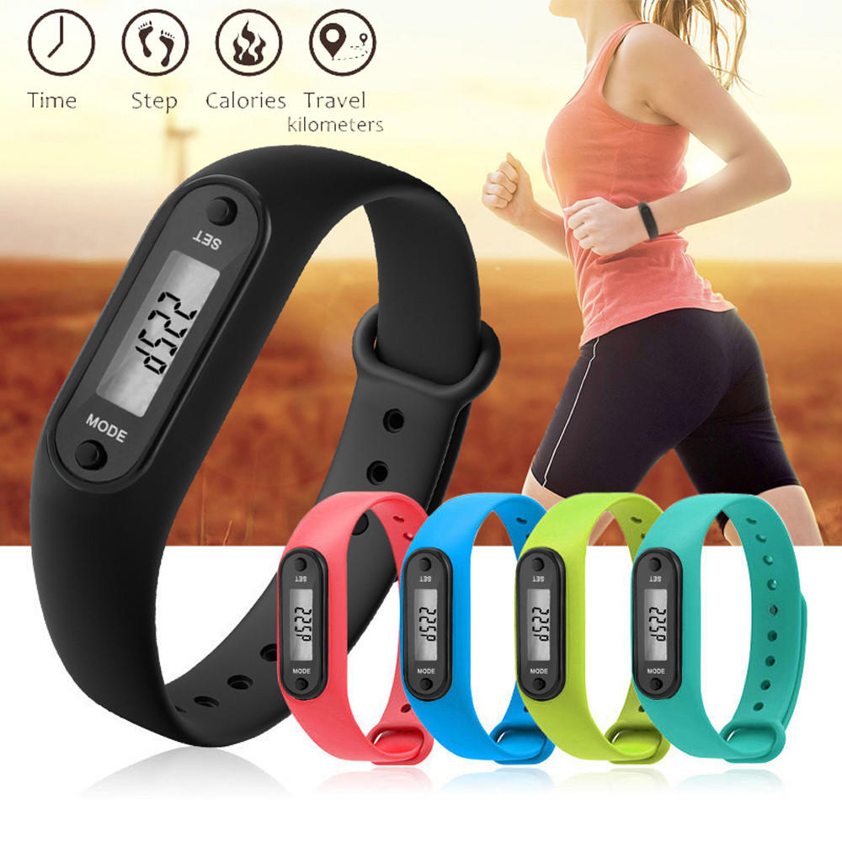
Эксперимент 1. Цель: узнать количество шагов в обычный день, в день когда проходит дополнительная тренировка, и в выходной день. Оборудование: фитнес браслет

Slide 14
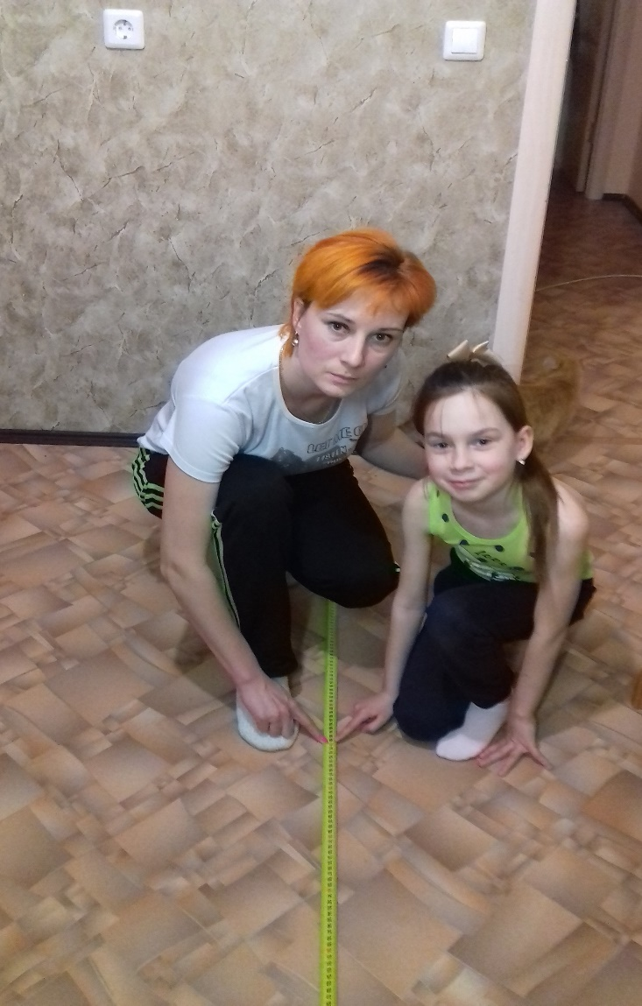
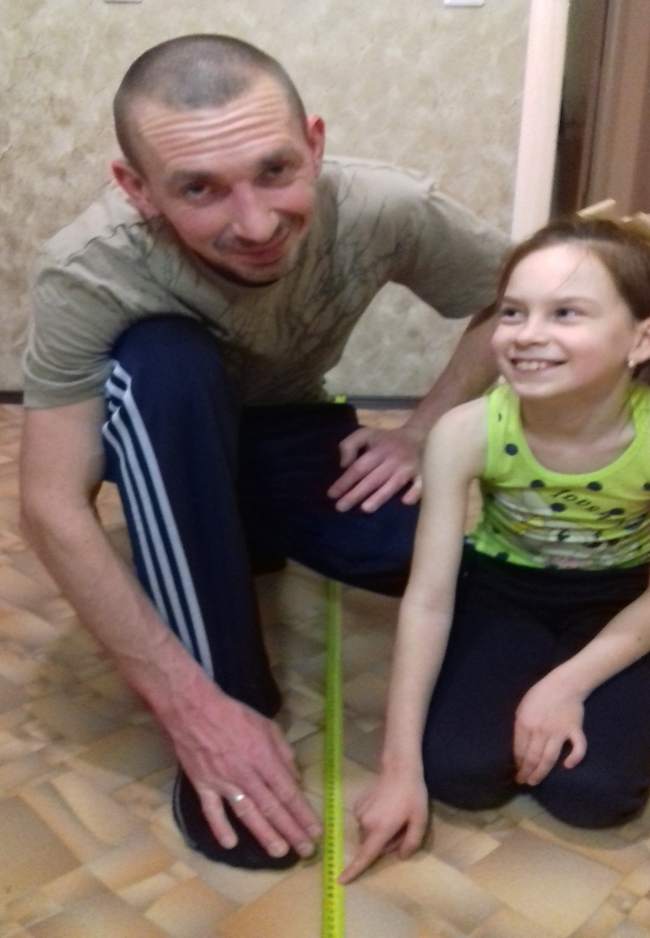
Эксперимент измерение длинны шага
52 см.
55 см.
85 см.

Slide 16
Данные: Папа 35 лет
Данные: Мама 34 года
Данные: Мама 34 лет
День исследования | Количество шагов | Километров | Энергозатраты в (к.кал\ сут.)
Обычны день на работе | 6 500 | 3 км. 412 м. | 1105
Обычны день с утренней зарядкой | 7 227 | 3 км. 794 м. | 1228
Выходной день | 6 000 | 3 км 150 м. | 1020
День исследования | Количество шагов | Километров | Энерго затраты в (к.кал\ сут.)
Обычны день на работе | 10 689 | 8 км. 979 м. | 1 603
Обычны день с утреней пробежкой | 12 343 | 10 км. 368 м. | 1 851
Выходной день | 8 076 | 6 км 784м. | 1 211

Slide 17
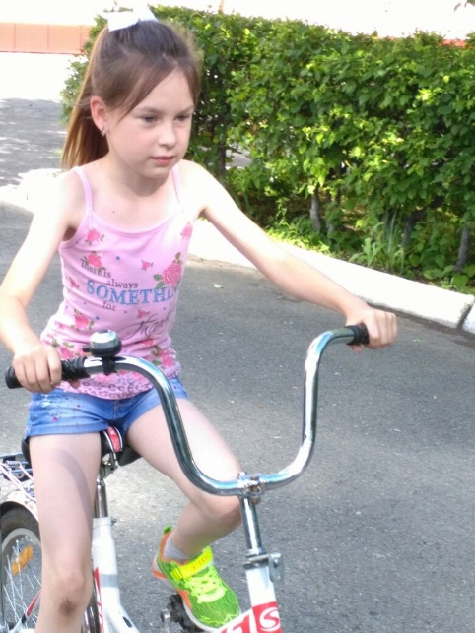
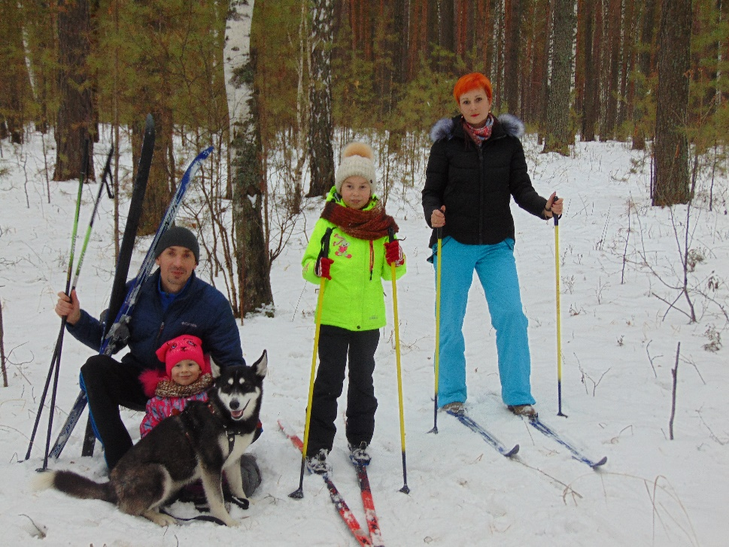
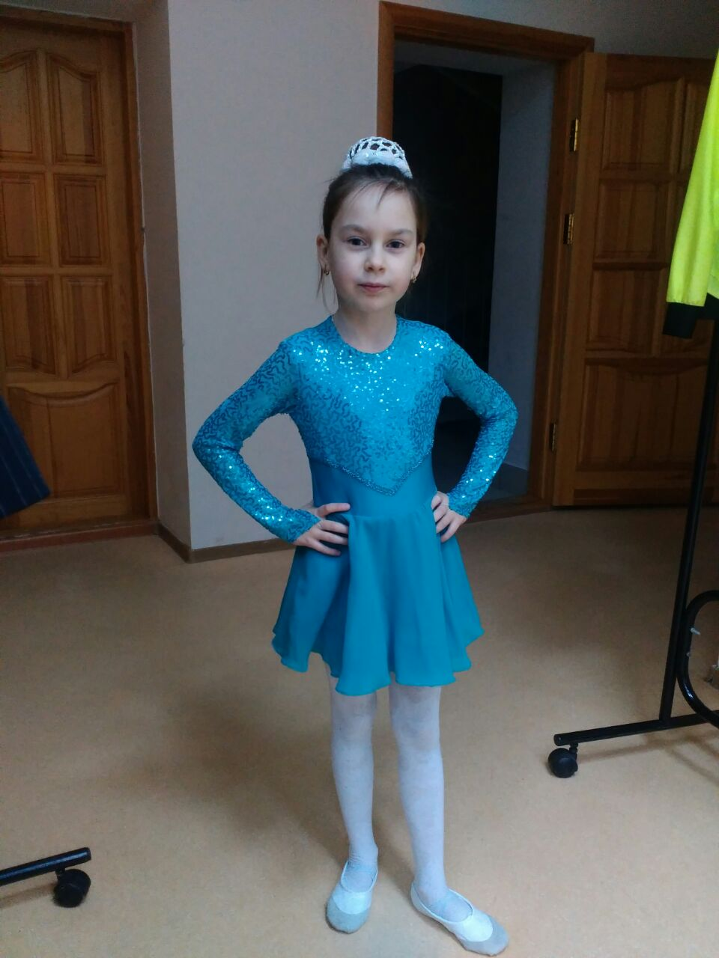
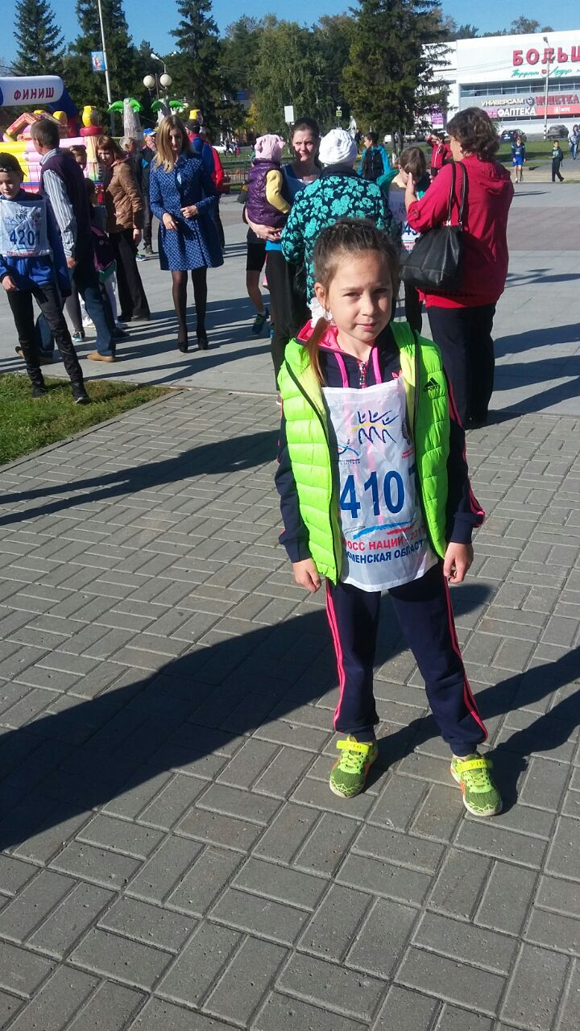
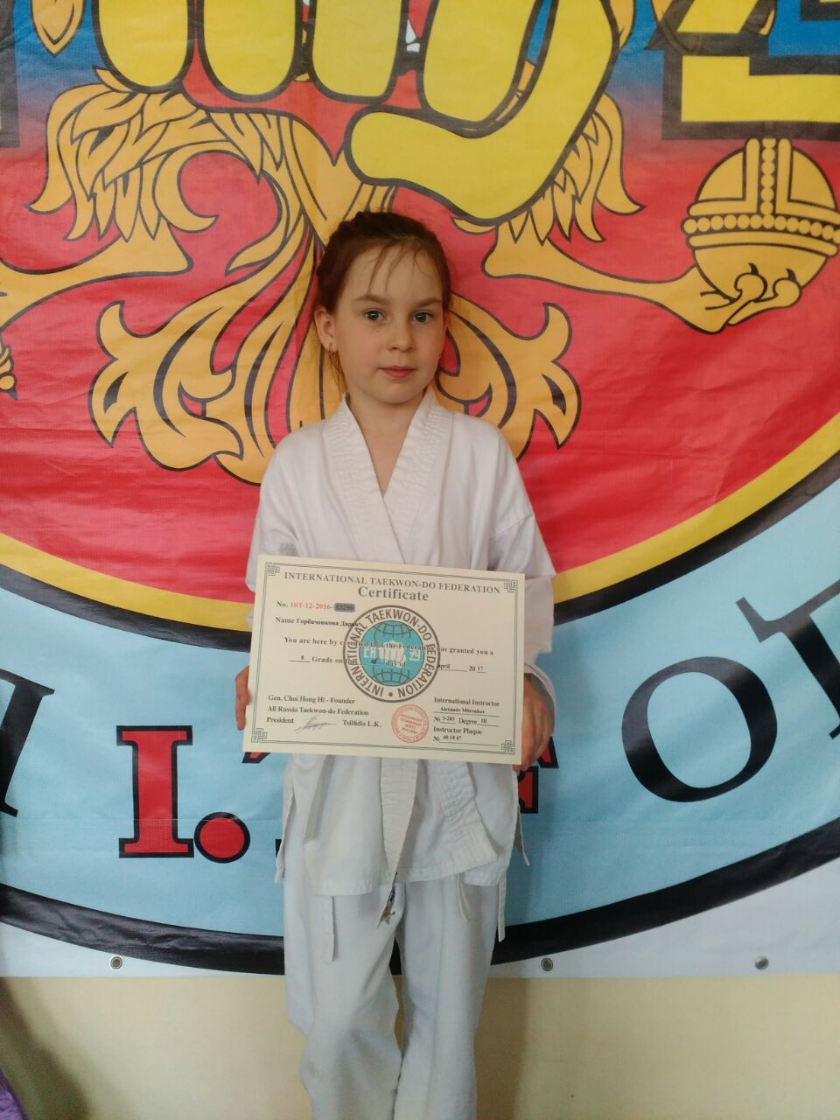
Моя семья и я ведем активный образ жизни!!!

Slide 18
Эксперимент 2.
Цель: провести опрос (анкетирование) среди учащихся начальных классов (2-4 класс) с целью выяснения их отношения к движению и выявит уровень их двигательной активности.

Slide 19
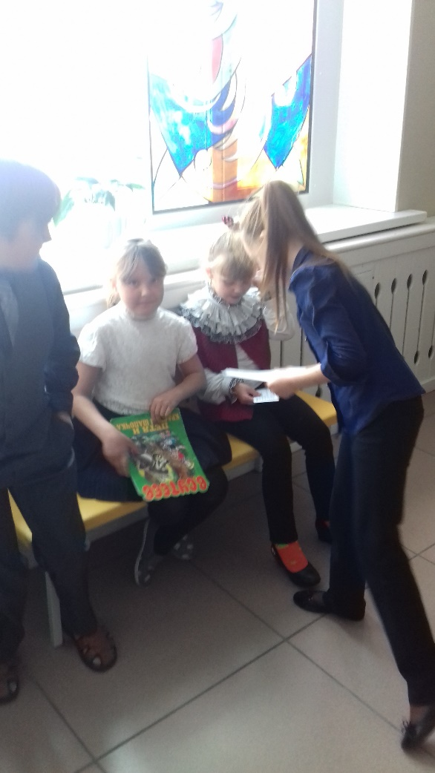
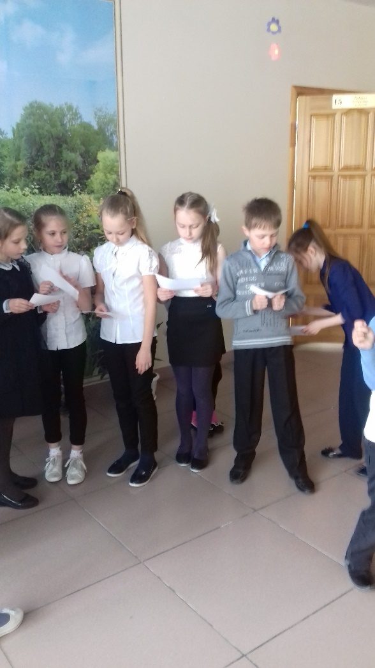
АНКЕТИРОВАНИЕ УЧАЩИХСЯ С 1-4 КЛАСС

Slide 20
Вопросы анкеты:
Любишь ли ты уроки физкультуры?
Занимаешься ли в спортивной секции?
Делаешь ли ты зарядку?
Сколько времени в день проводишь за компьютером и телевизором?
Сколько времени в день вы уделяете активному отдыху?
Согласны ли вы с тем, что движение - признак здоровья?

Slide 21
Результаты анкетирования

Slide 22
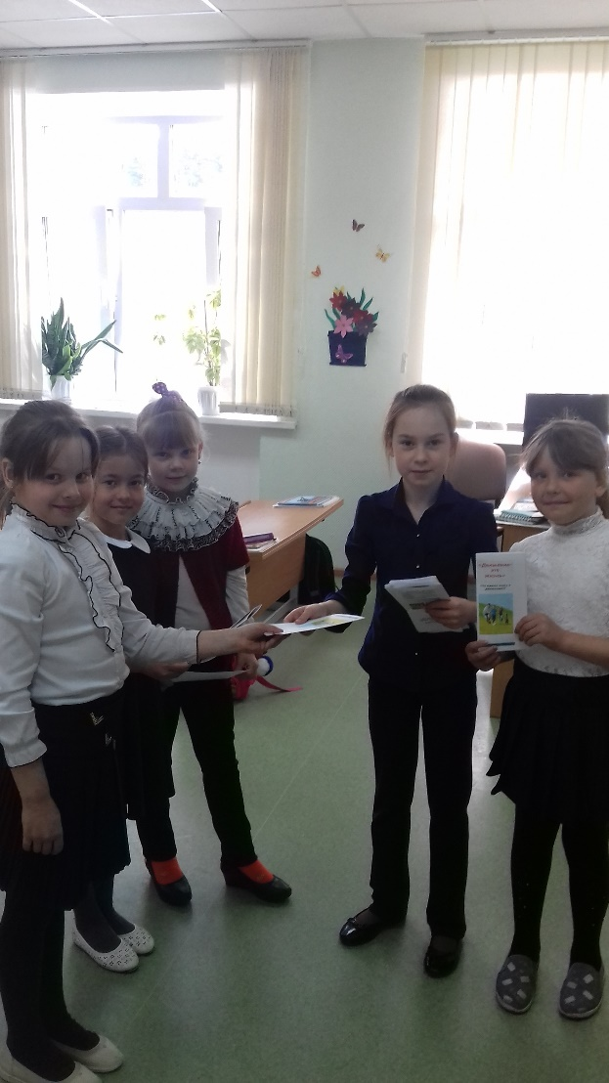
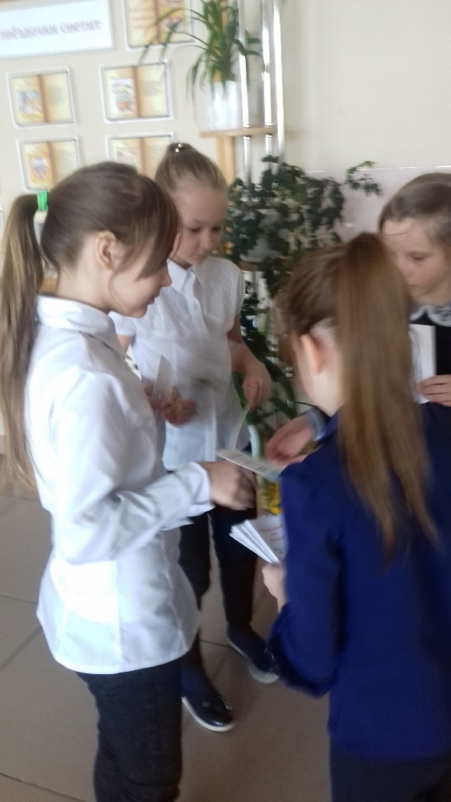
Раздача буклетов учащимся в школе

Slide 23
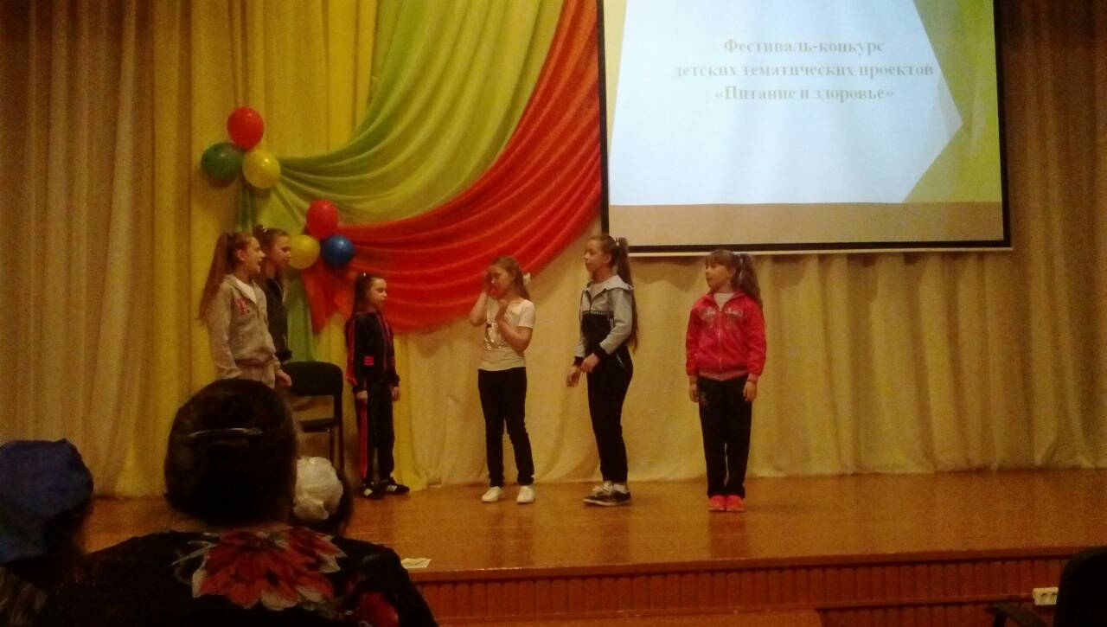
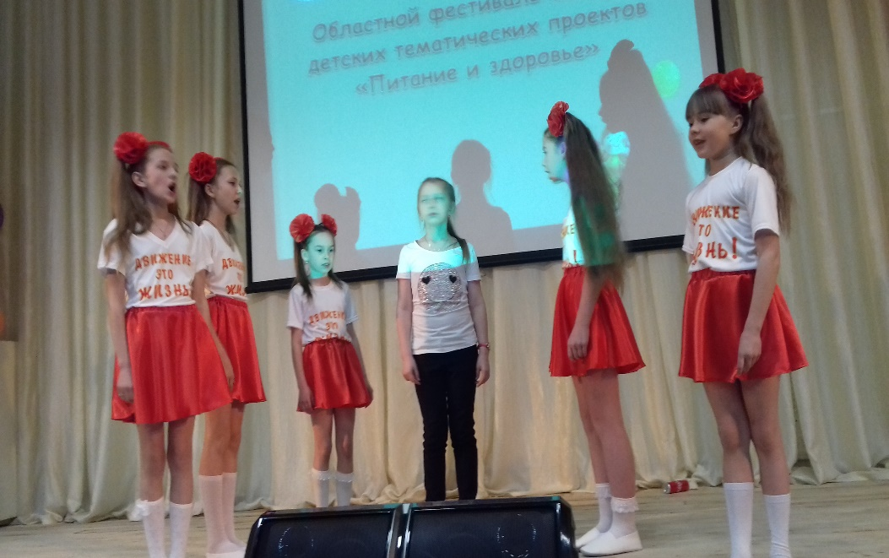
Выступление агитбригады «Движение это жизнь»
https://youtu.be/26iSCDajsdk

Slide 24
Спасибо за внимание!

